Slide 1

Les cinq composantes des soins attentifs
Pour atteindre leur plein potentiel, les enfants ont besoin des cinq composantes des soins attentifs.

Slide 2





Les cinq composantes des soins attentifs
1
2
3
4
5

Slide 3
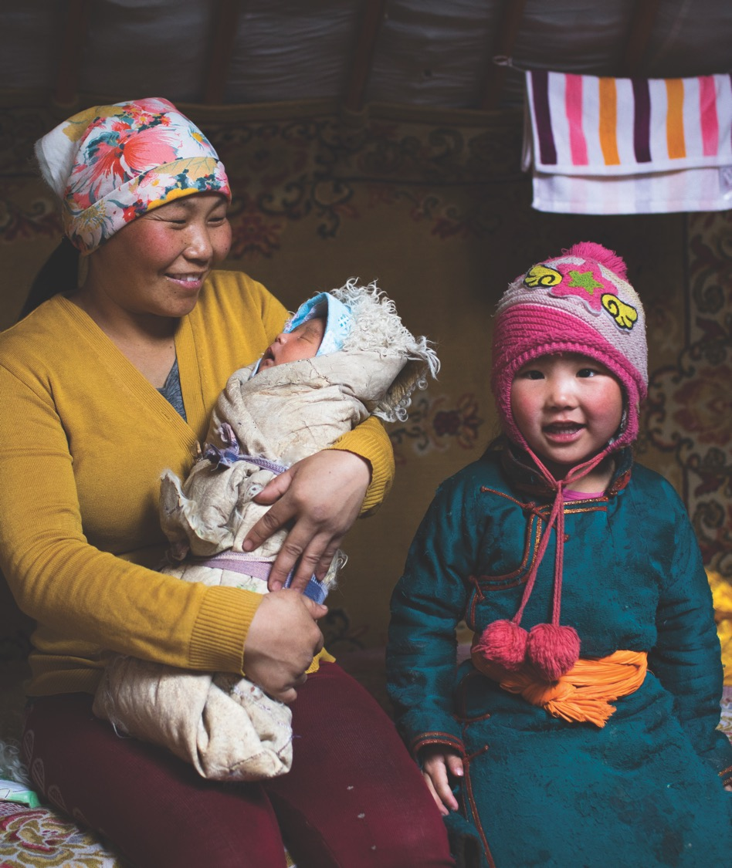

Bonne Santé
Il s’agit de la santé et du bien-être des enfants et des personnes qui s’occupent d’eux. Pourquoi ? On sait que la santé physique et mentale des personnes qui ont la garde d’enfants peut influer sur leur aptitude à prendre soin d’eux.
Crédit photo:
© UNICEF/UN0198638/Njiokiktjie

Slide 4
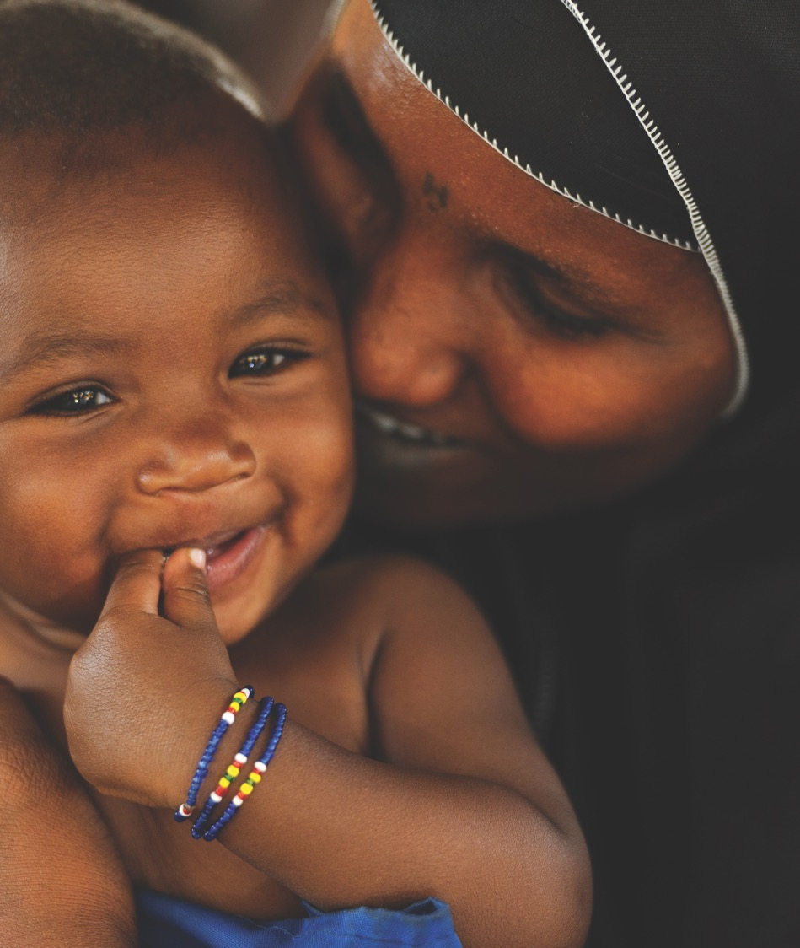

Nutrition adéquate
S’applique à la nutrition chez la mère et chez l’enfant. Pourquoi ? On sait que l’état nutritionnel de la mère pendant la grossesse a une incidence sur sa santé et son bien-être et sur ceux du fœtus. Après la naissance, l’état nutritionnel de la mère influe sur son aptitude à prodiguer à l’enfant les soins dont il a besoin.
Crédit photo:
Nyani Quarmyne/Panos Pictures

Slide 5
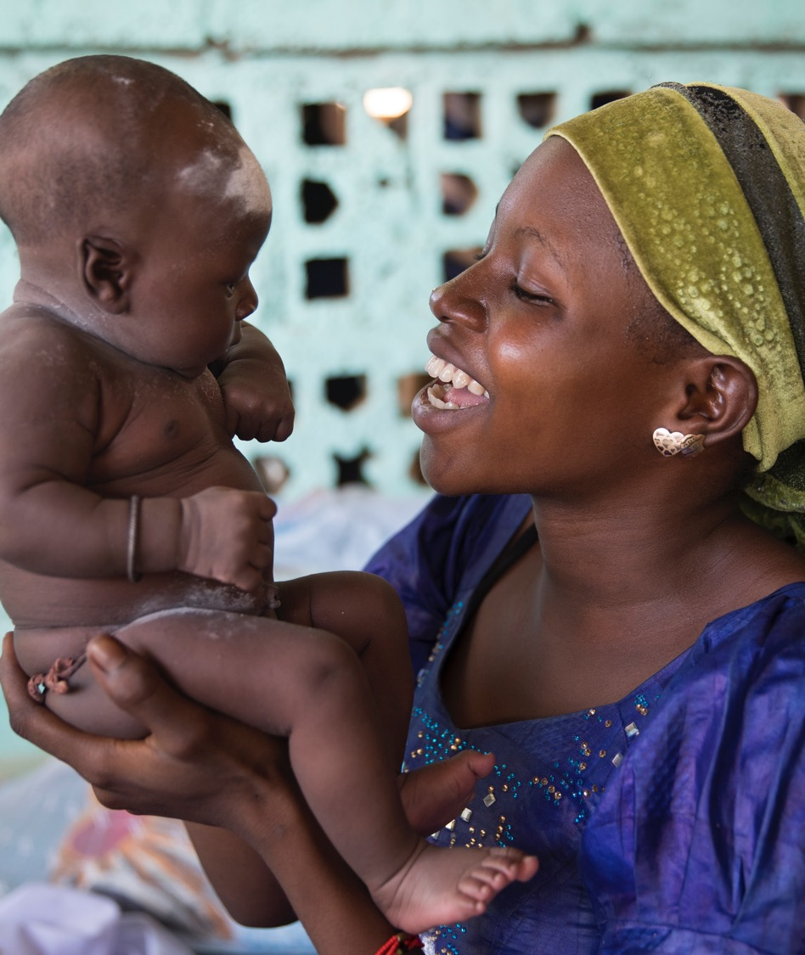

Sécurité et sûreté
Il est question de la sécurité et de la sûreté de l’environnement dans lequel vivent les enfants et leur famille : dangers physiques, stress émotionnel, risques environnementaux (pollution, p. ex.) et accès à l’eau et à la nourriture.
Crédit photo:
© UNICEF/UN0205718/Njiokiktjien

Slide 6
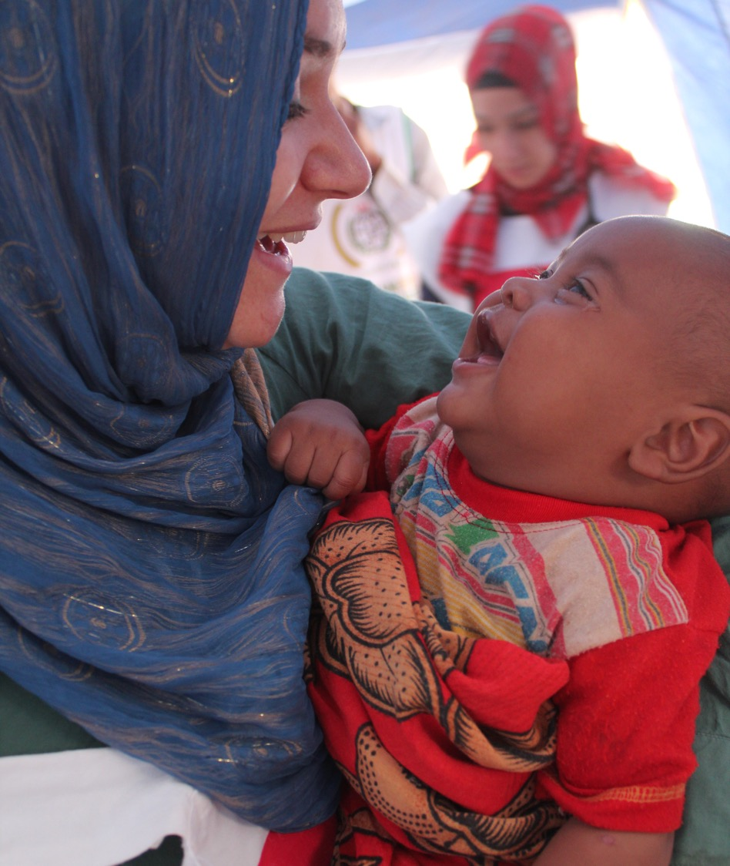

Opportunités pour l’apprentissage précoce
Désigne toute occasion qu’a un bébé, un tout-petit ou un enfant d’interagir avec une personne, un lieu ou un objet dans son environnement.
Chaque interaction (positive ou négative) ou l’absence d’interaction contribue au développement cérébral de l’enfant et pose les bases de l’apprentissage ultérieur.
Crédit photo:
Flickr Creative Commons License/IHH Humanitarian Relief Foundation

Slide 7
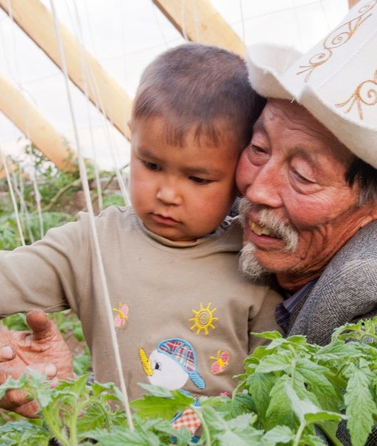

Soins répondant aux besoins
Désigne l’aptitude du parent ou de la personne s’occupant de l’enfant à déceler, comprendre et réagir aux signaux de l’enfant au moment voulu et de façon adaptée.
Composante considérée comme fondamentale car des personnes réactives sont mieux à même de contribuer aux quatre autres composantes.
Crédit photo:
Aga Khan Development Network/J-L. Ray

Slide 8
Merci
Pour plus d’informations:
  nurturing-care.org
  ecdan.org
    Rejoindre la conversation:
  #NurturingCare
  @NurturingCare

